Slide 1
Занятие 5
Проведение документа
Запросы

Slide 2
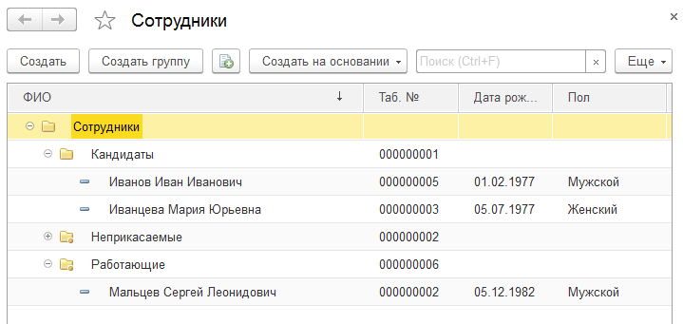
Задача
При проведении документа «Приказ о приеме» перемещать принятого сотрудника из папки «Кандидаты» в папку «Работающие».

Slide 3
Объектная модель доступа к данным
Документы менеджер
Из какого списка документов будем читать информацию?
Документ менеджер
Поиск ссылки на нужный объект базы данных.
Документ Ссылка
Идентификация объекта базы данных
Чтение данных нужного объекта базы данных
Документ объект
Запись, изменение и удаление объекта базы данных.

Slide 4
Клиент
Сервер
База данных

Slide 5
Клиент
Сервер
Документ Объект
Модуль объекта
База данных

Slide 6
Клиент
Сервер
Документ Объект
Форма клиентского приложения
(на сервере)
Модуль объекта
Модуль формы
&На Сервере
База данных

Slide 7
Клиент
Сервер
Форма клиентского приложения
(на сервере)
Модуль формы
&На Сервере
База данных

Slide 8
Клиент
Форма клиентского приложения
(на клиенте)
Модуль формы
&На Клиенте
Сервер
Форма клиентского приложения
(на сервере)
Модуль формы
&На Сервере
База данных

Slide 9
Клиент
Форма клиентского приложения
(на клиенте)
Модуль формы
&На Клиенте
Сервер
Форма клиентского приложения
(на сервере)
Модуль формы
&На Сервере
База данных

Slide 10
Клиент
Форма клиентского приложения
(на клиенте)
Модуль формы
&На Клиенте
Сервер
Форма клиентского приложения
(на сервере)
Модуль формы
&На Сервере
База данных

Slide 11
Клиент
Форма клиентского приложения
(на клиенте)
Модуль формы
&На Клиенте
Сервер
Документ Объект
Форма клиентского приложения
(на сервере)
Модуль объекта
Модуль формы
&На Сервере
База данных

Slide 12
Клиент
Форма клиентского приложения
(на клиенте)
Модуль формы
&На Клиенте
Сервер
Документ Объект
Форма клиентского приложения
(на сервере)
Модуль объекта
Модуль формы
&На Сервере
База данных

Slide 13
Клиент
Форма клиентского приложения
(на клиенте)
Модуль формы
&На Клиенте
Сервер
Форма клиентского приложения
(на сервере)
Модуль формы
&На Сервере
База данных

Slide 14
Клиент
Форма клиентского приложения 1
(на клиенте)
Модуль формы
&На Клиенте
Сервер
Документ Объект
Форма клиентского приложения 2
(на сервере)
Модуль формы
&На Сервере
Модуль объекта
База данных

Slide 15
Клиент
Форма клиентского приложения 1
(на клиенте)
Форма клиентского приложения 2
(на клиенте)
Модуль формы
&На Клиенте
Модуль формы
&На Клиенте
Сервер
Документ Объект
Форма клиентского приложения 2
(на сервере)
Форма клиентского приложения 2
(на сервере)
Модуль формы
&На Сервере
Модуль формы
&На Сервере
Модуль объекта
База данных

Slide 16
Клиент
Форма клиентского приложения 1
(на клиенте)
Модуль формы
&На Клиенте
Сервер
Документ Объект
Форма клиентского приложения 2
(на сервере)
Здесь, вместе с записью документа, будем изменять данные справочника «Сотрудники»
Модуль формы
&На Сервере
Модуль объекта
База данных

Slide 17
События записи документ объекта
Три режима записи:
Запись
Проведение
Отмена проведения

Slide 18
Последовательность событий записи документа
Начало транзакции
  Перед записью
  При записи
Окончание транзакции

Slide 19
События записи документа
«Документ объект»
Ссылка | Проведен | Дата | Номер | Сотрудник | …
<00000> | Ложь | 02.05.2016 | 00000 | <Сироткина> | …
Ссылка | Проведен | Дата | Номер | Сотрудник | …
<11111> | Истина | 13.12.2013 | 00001 | <Иванцева> | …
<22222> | Ложь | 05.06.2015 | 00002 | <Мальцев> | …

Slide 20
1) ПЕРЕД ЗАПИСЬЮ
«Документ объект»
Ссылка | Проведен | Дата | Номер | Сотрудник | …
<00000> | Ложь | 02.05.2016 | 00000 | <Сироткина> | …
Начало транзакции
Ссылка | Проведен | Дата | Номер | Сотрудник | …
<11111> | Истина | 13.12.2013 | 00001 | <Иванцева> | …
<22222> | Ложь | 05.06.2015 | 00002 | <Мальцев> | …

Slide 21
2) ПРИ ЗАПИСИ
«Документ объект»
Ссылка | Проведен | Дата | Номер | Сотрудник | …
<33333> | Ложь | 02.05.2016 | 000003 | <Сироткина> | …
Ссылка | Проведен | Дата | Номер | Сотрудник | …
<11111> | Истина | 13.12.2013 | 00001 | <Иванцева> | …
<22222> | Ложь | 05.06.2015 | 00002 | <Мальцев> | …
<33333> | Ложь | 02.05.2016 | 00003 | <Сироткина> | …
Примечание: в момент первой записи объекта базы данных для него генерируется новая ссылка (потом нельзя исправить) и новый номер (потом можно исправить).

Slide 22
2) ПРИ ЗАПИСИ
«Документ объект»
Ссылка | Проведен | Дата | Номер | Сотрудник | …
<33333> | Ложь | 02.05.2016 | 000003 | <Сироткина> | …
Фиксация транзакции
Ссылка | Проведен | Дата | Номер | Сотрудник | …
<11111> | Истина | 13.12.2013 | 00001 | <Иванцева> | …
<22222> | Ложь | 05.06.2015 | 00002 | <Мальцев> | …
<33333> | Ложь | 02.05.2016 | 00003 | <Сироткина> | …

Slide 23
Последовательность событий проведение документа
Начало транзакции
  Перед записью
  При записи
  Обработка проведения
Окончание транзакции

Slide 24
События записи документа
«Документ объект»
Ссылка | Проведен | Дата | Номер | Сотрудник | …
<33333> | Истина | 02.05.2016 | 00003 | <Сироткина> | …
Ссылка | Проведен | Дата | Номер | Сотрудник | …
<11111> | Истина | 13.12.2013 | 00001 | <Иванцева> | …
<22222> | Ложь | 05.06.2015 | 00002 | <Мальцев> | …
<33333> | Ложь | 02.05.2016 | 00003 | <Сироткина> | …

Slide 25
1) ПЕРЕД ЗАПИСЬЮ
«Документ объект»
Ссылка | Проведен | Дата | Номер | Сотрудник | …
<33333> | Истина | 02.05.2016 | 00003 | <Сироткина> | …
Начало транзакции
Ссылка | Проведен | Дата | Номер | Сотрудник | …
<11111> | Истина | 13.12.2013 | 00001 | <Иванцева> | …
<22222> | Ложь | 05.06.2015 | 00002 | <Мальцев> | …
<33333> | Ложь | 02.05.2016 | 00003 | <Сироткина> | …

Slide 26
2) ПРИ ЗАПИСИ
«Документ объект»
Ссылка | Проведен | Дата | Номер | Сотрудник | …
<33333> | Истина | 02.05.2016 | 000003 | <Сироткина> | …
Ссылка | Проведен | Дата | Номер | Сотрудник | …
<11111> | Истина | 13.12.2013 | 00001 | <Иванцева> | …
<22222> | Ложь | 05.06.2015 | 00002 | <Мальцев> | …
<33333> | Истина | 02.05.2016 | 00003 | <Сироткина> | …
Примечание: в момент первой записи объекта базы данных для него генерируется новая ссылка (потом нельзя исправить) и новый номер (потом можно исправить).

Slide 27
3) Обработка проведения
«Документ объект»
Ссылка | Проведен | Дата | Номер | Сотрудник | …
<33333> | Истина | 02.05.2016 | 000003 | <Сироткина> | …
Ссылка | Проведен | Дата | Номер | Сотрудник | …
<11111> | Истина | 13.12.2013 | 00001 | <Иванцева> | …
<22222> | Ложь | 05.06.2015 | 00002 | <Мальцев> | …
<33333> | Истина | 02.05.2016 | 00003 | <Сироткина> | …
Примечание: Срабатывает только в случае записи документа в режиме проведения

Slide 28
3) Обработка проведения
«Документ объект»
Ссылка | Проведен | Дата | Номер | Сотрудник | …
<33333> | Истина | 02.05.2016 | 000003 | <Сироткина> | …
Фиксация транзакции
Ссылка | Проведен | Дата | Номер | Сотрудник | …
<11111> | Истина | 13.12.2013 | 00001 | <Иванцева> | …
<22222> | Ложь | 05.06.2015 | 00002 | <Мальцев> | …
<33333> | Истина | 02.05.2016 | 00003 | <Сироткина> | …

Slide 29
Последовательность событий отмена проведения документа
Начало транзакции
  Перед записью
  Обработка удаления проведениям
  При записи
Окончание транзакции

Slide 30
События записи документа
«Документ объект»
Ссылка | Проведен | Дата | Номер | Сотрудник | …
<33333> | Ложь | 02.05.2016 | 00003 | <Сироткина> | …
Ссылка | Проведен | Дата | Номер | Сотрудник | …
<11111> | Истина | 13.12.2013 | 00001 | <Иванцева> | …
<22222> | Ложь | 05.06.2015 | 00002 | <Мальцев> | …
<33333> | Истина | 02.05.2016 | 00003 | <Сироткина> | …

Slide 31
1) ПЕРЕД ЗАПИСЬЮ
«Документ объект»
Ссылка | Проведен | Дата | Номер | Сотрудник | …
<33333> | Ложь | 02.05.2016 | 00000 | <Сироткина> | …
Начало транзакции
Ссылка | Проведен | Дата | Номер | Сотрудник | …
<11111> | Истина | 13.12.2013 | 00001 | <Иванцева> | …
<22222> | Ложь | 05.06.2015 | 00002 | <Мальцев> | …
<33333> | Истина | 02.05.2016 | 00003 | <Сироткина> | …

Slide 32
3) Обработка удаления проведения
«Документ объект»
Ссылка | Проведен | Дата | Номер | Сотрудник | …
<33333> | Ложь | 02.05.2016 | 000003 | <Сироткина> | …
Ссылка | Проведен | Дата | Номер | Сотрудник | …
<11111> | Истина | 13.12.2013 | 00001 | <Иванцева> | …
<22222> | Ложь | 05.06.2015 | 00002 | <Мальцев> | …
<33333> | Истина | 02.05.2016 | 00003 | <Сироткина> | …
Примечание: Срабатывает только в случае записи документа в режиме отмена проведения

Slide 33
2) ПРИ ЗАПИСИ
«Документ объект»
Ссылка | Проведен | Дата | Номер | Сотрудник | …
<33333> | Ложь | 02.05.2016 | 000003 | <Сироткина> | …
Ссылка | Проведен | Дата | Номер | Сотрудник | …
<11111> | Истина | 13.12.2013 | 00001 | <Иванцева> | …
<22222> | Ложь | 05.06.2015 | 00002 | <Мальцев> | …
<33333> | Ложь | 02.05.2016 | 00003 | <Сироткина> | …
Примечание: в момент первой записи объекта базы данных для него генерируется новая ссылка (потом нельзя исправить) и новый номер (потом можно исправить).

Slide 34
2) ПРИ ЗАПИСИ
«Документ объект»
Ссылка | Проведен | Дата | Номер | Сотрудник | …
<33333> | Ложь | 02.05.2016 | 000003 | <Сироткина> | …
Фиксация транзакции
Ссылка | Проведен | Дата | Номер | Сотрудник | …
<11111> | Истина | 13.12.2013 | 00001 | <Иванцева> | …
<22222> | Ложь | 05.06.2015 | 00002 | <Мальцев> | …
<33333> | Ложь | 02.05.2016 | 00003 | <Сироткина> | …

Slide 35
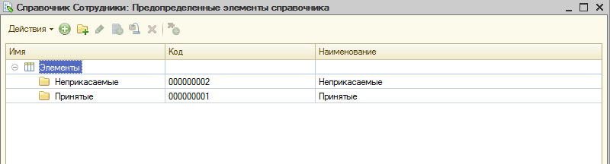
Предопределенные элементы базы данных
Имя Предопределенных Данных | Предопределенный | Код | Наименование | …
Принятые | Истина | 01 | Работающие | …
Неприкасаемые | Истина | 02 | Руководители | …
 | Ложь | 03 | Уволенные | …
… | … | … | … | …

Slide 36
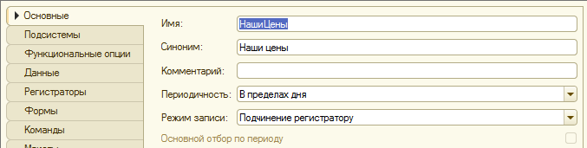
Заполние регистров подчиненных регистратору

Slide 37
Объектная модель доступа к данным
Регистры сведений менеджер
Из какого регистра сведений будем читать информацию (или записывать)?
Регистр сведений менеджер
Создание набора записей.
Регистр сведений Набор записей
Чтение движений из базы данных;
Запись движений в базу данных.

Slide 38
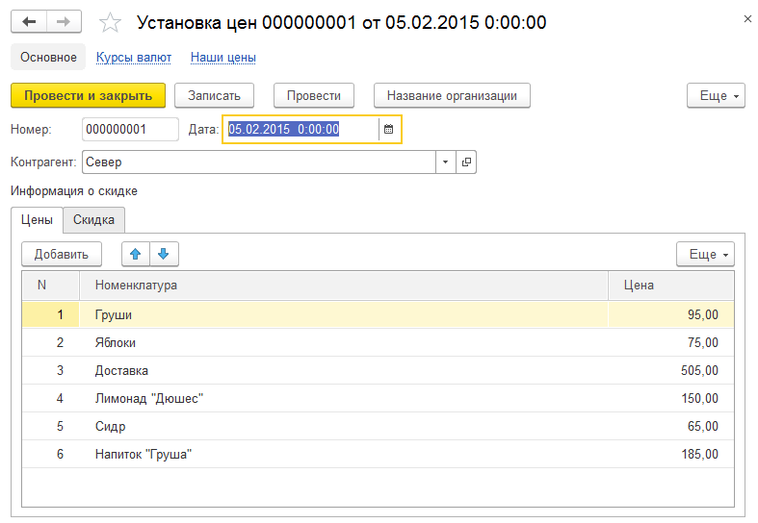
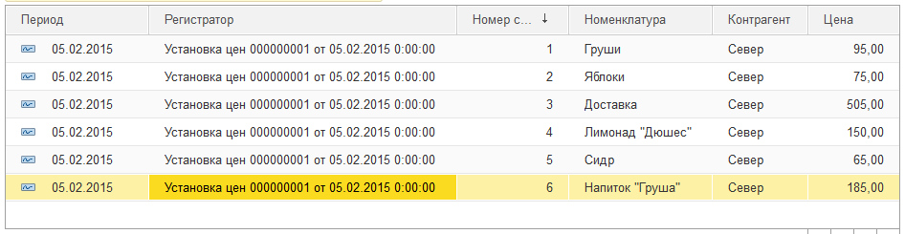
Обработка проведения

Slide 39
Клиент
Форма клиентского приложения 1
(на клиенте)
Модуль формы
&На Клиенте
Сервер
Документ Объект Установка цен
Форма клиентского приложения 2
(на сервере)
Модуль объекта
Модуль формы
&На Сервере
База данных

Slide 40
Клиент
Форма клиентского приложения 1
(на клиенте)
Модуль формы
&На Клиенте
Сервер
«Внутри» объекта находится набор записей
Документ Объект Установка цен
Форма клиентского приложения 2
(на сервере)
Модуль объекта
Регистр сведений набор записей Наши цены
Модуль формы
&На Сервере
Модуль набора записей
База данных

Slide 41
Клиент
Форма клиентского приложения 1
(на клиенте)
Модуль формы
&На Клиенте
Сервер
Можем передать данные из объекта в набор записей
Документ Объект Установка цен
Форма клиентского приложения 2
(на сервере)
Модуль объекта
Регистр сведений набор записей Наши цены
Модуль формы
&На Сервере
Модуль набора записей
База данных

Slide 42
Клиент
Форма клиентского приложения 1
(на клиенте)
Модуль формы
&На Клиенте
Сервер
Одновременно Объект записывает свои данные в таблицу документа…
Документ Объект Установка цен
Форма клиентского приложения 2
(на сервере)
Модуль объекта
Регистр сведений набор записей Наши цены
Модуль формы
&На Сервере
Модуль набора записей
База данных

Slide 43
Клиент
Форма клиентского приложения 1
(на клиенте)
Модуль формы
&На Клиенте
Сервер
… а Набора Записей свои данные в таблицу регистра сведений
Документ Объект Установка цен
Форма клиентского приложения 2
(на сервере)
Модуль объекта
Регистр сведений набор записей Наши цены
Модуль формы
&На Сервере
Модуль набора записей
База данных

Slide 44
Свойство Движения
 | Движения
Имя регистра | Набор записей регистра
НашиЦены
ДвижениЕ
Движение = Движения.НашиЦены.Добавить();

Slide 45
Команды
Алгоритмы, которые можно запустить ТОЛЬКО интерактивно

Slide 46
Классификация команд
Кто создал
  Платформа
  Разработчик
Количество мест расположения
  Только в одной форме
  В разных формах
Выполняемое действие
  Навигационные
  Действия
Зависимость от других данных
  Независимые
  Параметризированные

Slide 47
Кто создает команду
Стандартные команды
  Зависят от настроек метаданных.
  Автоматически создаются платформой.
Команды созданные разработчиком
  Явно создаются разработчиком

Slide 48
Количество мест расположения
Локальные команды
  Располагается только в одной форме
Глобальные команды
  Могут располагаться в нескольких формах (окнах)
  Могут располагаться в основном окне программы

Slide 49
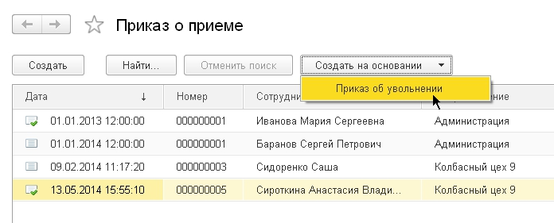
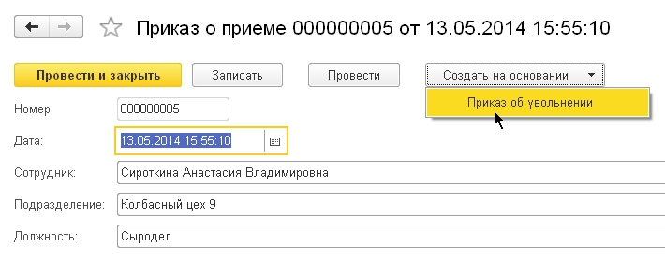
Пример глобальной команды

Slide 50
По «ожидаемому» действию
Навигационные
  Встраивают в текущее окно список
Действия
  Открывают другое окно, в котором будет инициирован некий процесс
    Формирование отчета;
    Создание нового документа;
    Открытие формы обработки;
    И.т.п.

Slide 51
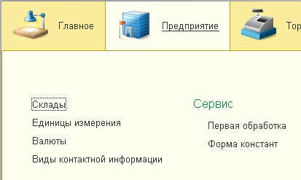
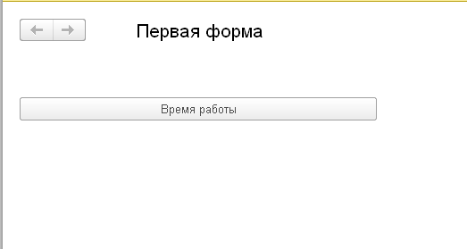
Пример команды действия

Slide 52
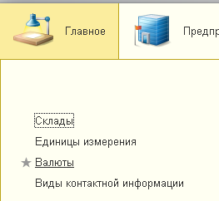
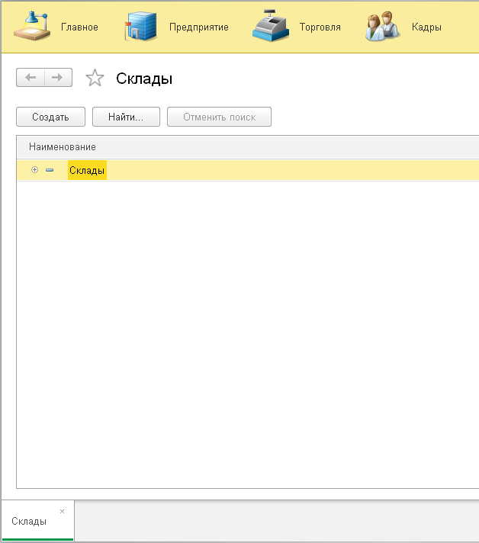
Пример навигационной команды

Slide 53
По зависимости от других данных
Независимые
  Работают одинаково в любых ситуациях
Параметризируемые
    Нужен входящий параметр (ссылка или массив ссылок)

Slide 54
Пример независимой команды

Slide 55
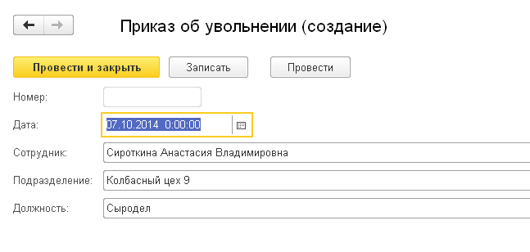
Пример параметризируемой команды

Slide 56




Место расположение глобальных команд по умолчанию
(Потом можно изменить)
Независимые
Параметризируемые
Навигационные
Действия

Slide 57
Запросы
Табличная модель доступа к данным

Slide 58
Объектная модель доступа к данным
Справочники менеджер
Из какого справочника будем читать информацию?
Справочник менеджер
Поиск ссылки на нужный объект базы данных.
Справочник Ссылка
Идентификация объекта базы данных
Чтение данных нужного объекта базы данных
Справочник объект
Запись, изменение и удаление объекта базы данных.

Slide 59
Достоинства и недостатки объектной модели
Достоинства
  Простота работы с данными;
Недостатки
  Избыточное чтение;
  Множественное обращение к базе данных;
  Невозможность получения связанной информации

Slide 60
Табличная модель доступа к данным
Из какой таблицы читаем данные?
Какие записи содержать нужную информацию?
Какие поля записей содержат нужную информацию?
Таблица справочника 1
Таблица справочника 2
Таблица ТЧ справочника 2

Slide 61
Достоинства и недостатки табличной модели
Достоинства
  Чтение только нужной информации;
  Минимальное обращение к базе данных;
  Возможность получение «связанной» информации.
Особенность
  Возможность работать только на чтение.

Slide 62
Клиент
Сервер
Запрос
База данных

